Slide 1
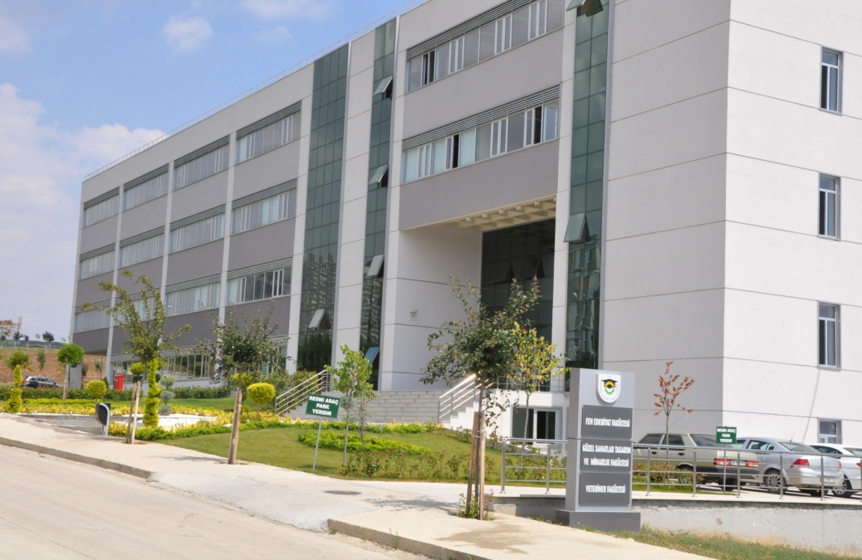
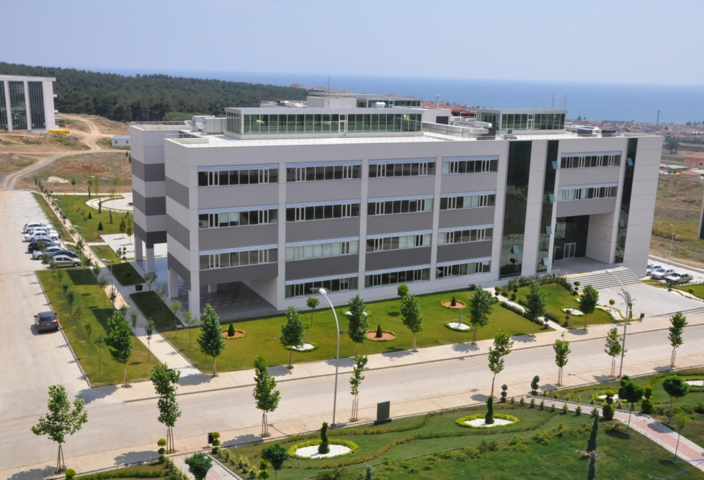
NAMIK KEMAL ÜNİVERSİTESİ
1- Fen-Edebiyat Fakültesi
YATIRIMIN ADI | YERİ | BAŞLANGIÇ TARİHİ | BİTİŞ TARİHİ | TUTAR(TL)
NKÜ Fen-Edebiyat Fakültesi | Süleymanpaşa | 2012 | 2013 | 18.604.207

Slide 2
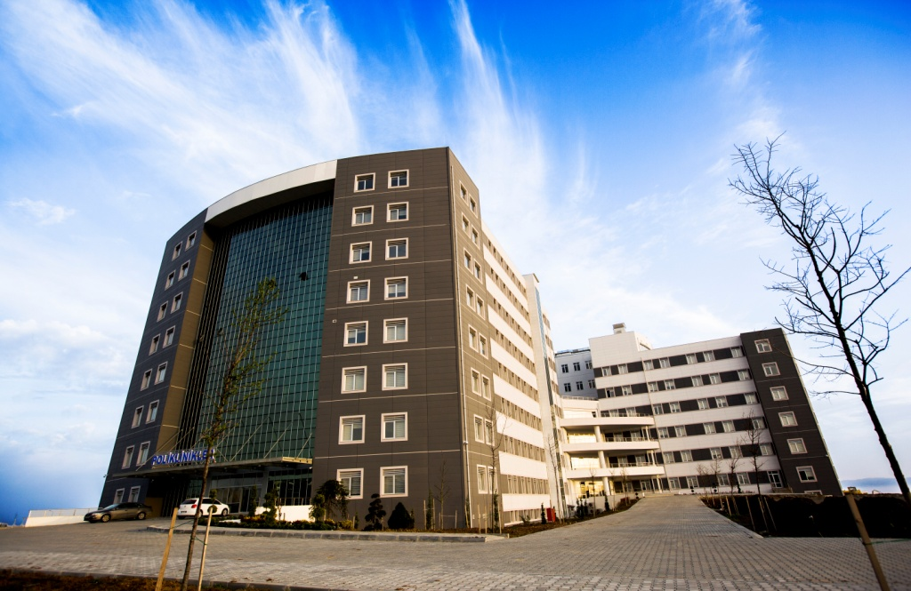
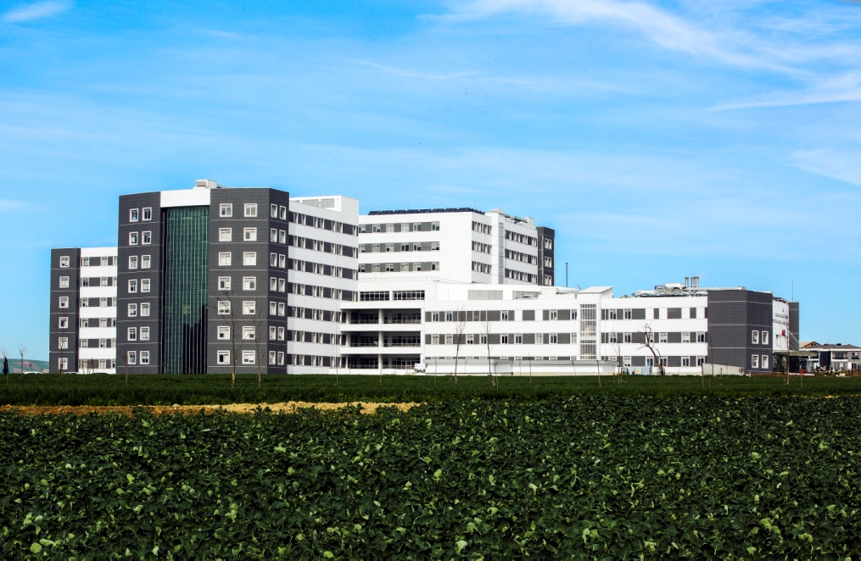
NAMIK KEMAL ÜNİVERSİTESİ
2- 200 Yataklı Araştırma Uygulama Hastanesi
YATIRIMIN ADI | YERİ | BAŞLANGIÇ TARİHİ | BİTİŞ TARİHİ | TUTAR(TL)
200 Yataklı Araştırma Uygulama Hastanesi | Süleymanpaşa | 2012 | 2015 | 58.249.435

Slide 3
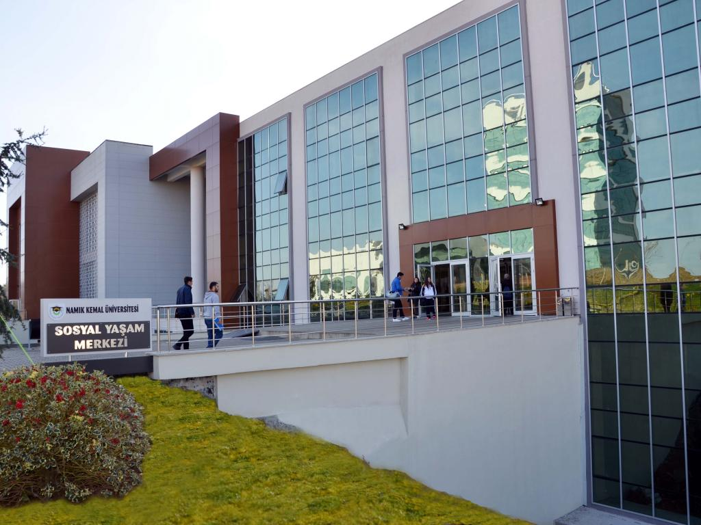
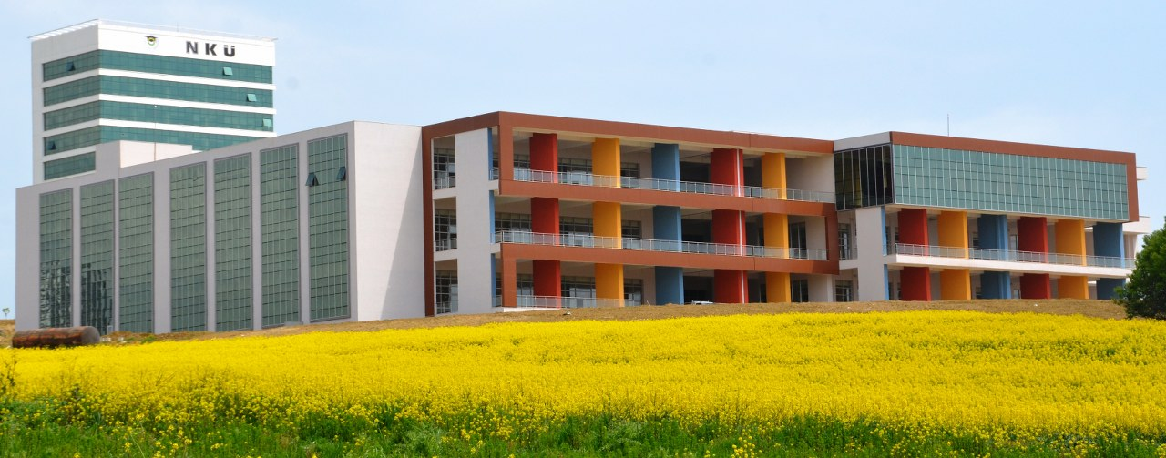
NAMIK KEMAL ÜNİVERSİTESİ
3- Öğrenci Yaşam Merkezi
YATIRIMIN ADI | YERİ | BAŞLANGIÇ TARİHİ | BİTİŞ TARİHİ | TUTAR(TL)
NKÜ Öğrenci Yaşam Merkezi | Süleymanpaşa | 2012 | 2014 | 26.504.019

Slide 4
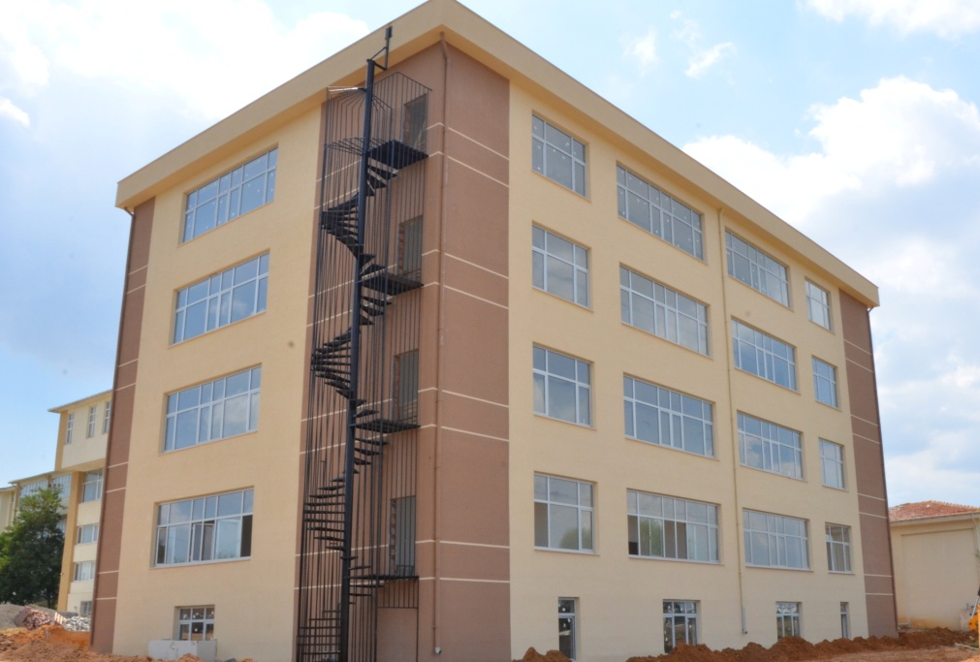
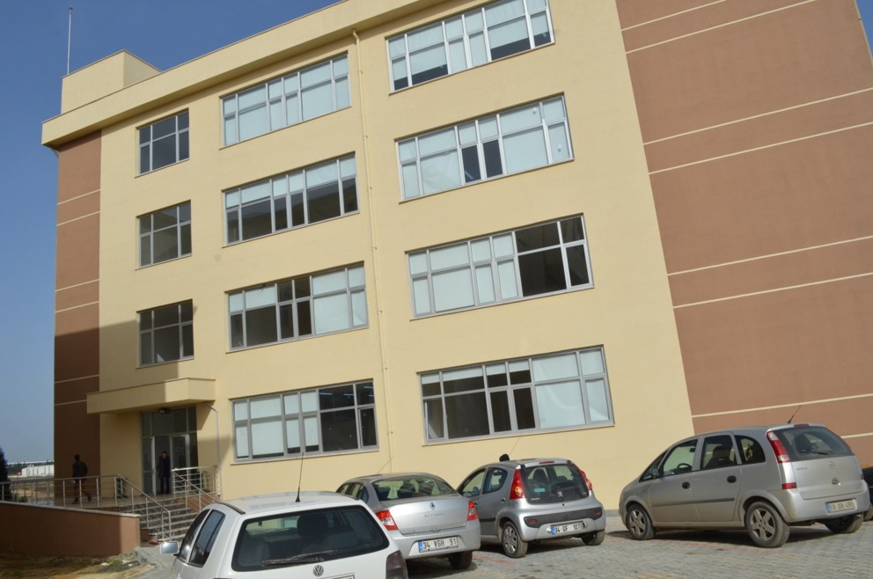
NAMIK KEMAL ÜNİVERSİTESİ
4- Çorlu Mühendislik Fakültesi
YATIRIMIN ADI | YERİ | BAŞLANGIÇ TARİHİ | BİTİŞ TARİHİ | TUTAR(TL)
NKÜ Çorlu Mühendislik Fakültesi Ek Derslik Binası | Çorlu | 2013 | 2014 | 1.528.371

Slide 5
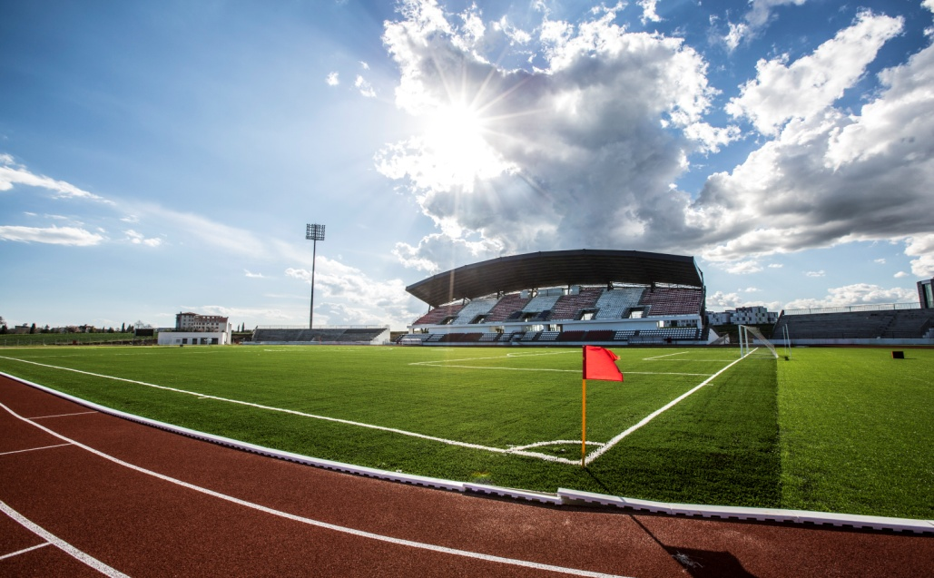
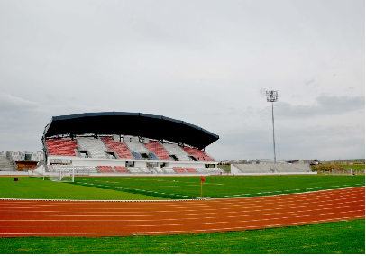
NAMIK KEMAL ÜNİVERSİTESİ
5- 4000 Seyircili Tribün, Sentetik Atletizm Pisti, Futbol Sahası Yapım İşi
YATIRIMIN ADI | YERİ | BAŞLANGIÇ TARİHİ | BİTİŞ TARİHİ | TUTAR(TL)
400 Seyircili Tribün, Sentetik Atletizm Pisti, Futbol Sahası Yapım İşi | Süleymanpaşa | 2013 | 2014 | 20.403.362

Slide 6
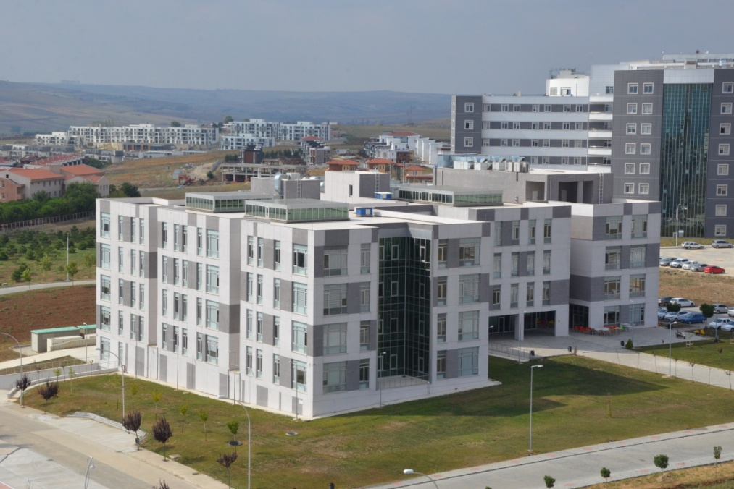
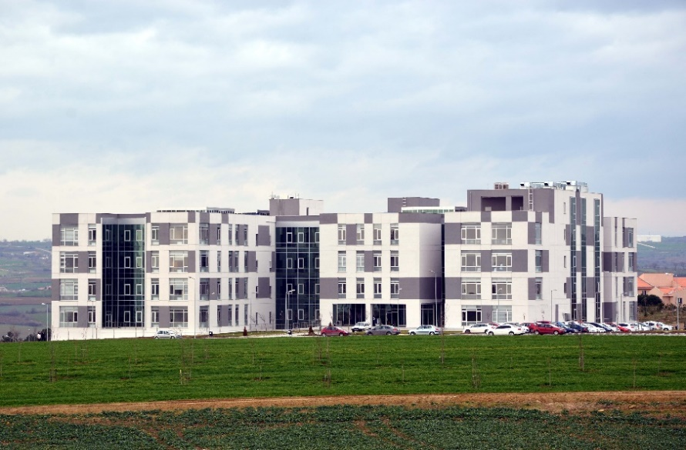
NAMIK KEMAL ÜNİVERSİTESİ
6- Ziraat Fakültesi
YATIRIMIN ADI | YERİ | BAŞLANGIÇ TARİHİ | BİTİŞ TARİHİ | TUTAR(TL)
NKÜ Ziraat Fakültesi Ek Binası | Süleymanpaşa | 2014 | 2015 | 17.506.575

Slide 7
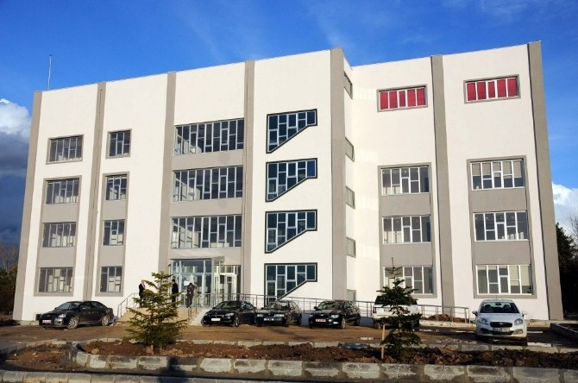
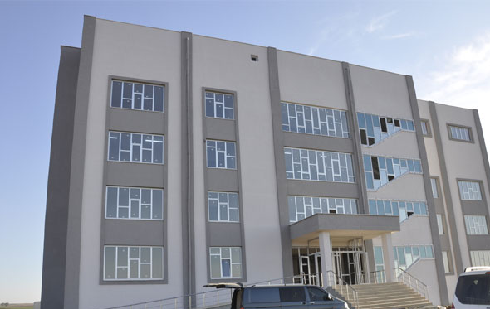
NAMIK KEMAL ÜNİVERSİTESİ
7- Saray-Muratlı Meslek Yüksekokulları
YATIRIMIN ADI | YERİ | BAŞLANGIÇ TARİHİ | BİTİŞ TARİHİ | TUTAR(TL)
Saray-Muratlı Meslek Yüksekokulları | Saray-Muratlı | 2015 | 2015 | 4.821.686

Slide 8
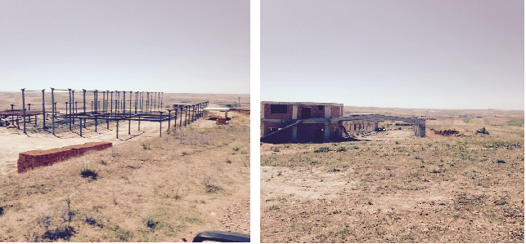
NAMIK KEMAL ÜNİVERSİTESİ
8- Ziraat Fakültesi Araştırma Ve Uygulama Çiftliği Laboratuvar Binası
YATIRIMIN ADI | YERİ | BAŞLANGIÇ TARİHİ | BİTİŞ TARİHİ | TUTAR(TL)
Ziraat Fakültesi Araştırma Ve Uygulama Çiftliği Laboratuvar Binası | Süleymanpaşa | 2016 | Devam Ediyor | 2.478.000

Slide 9
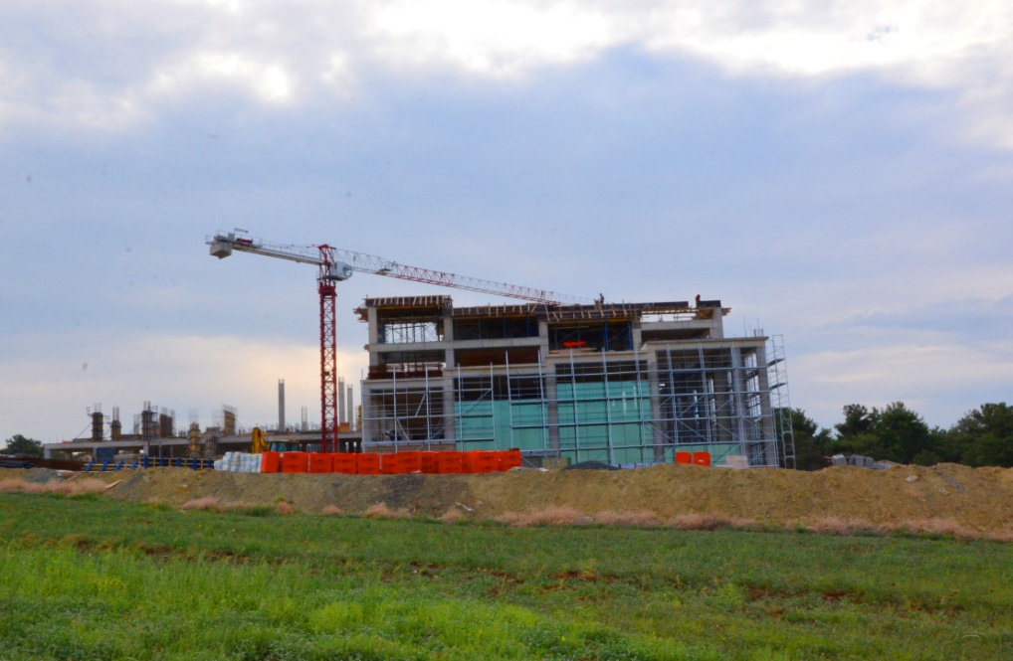
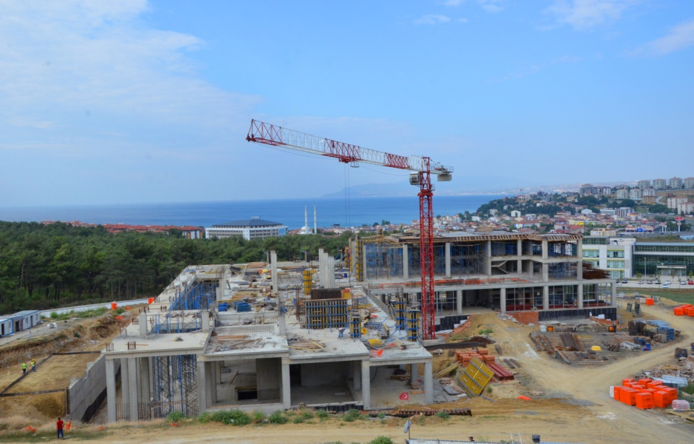
NAMIK KEMAL ÜNİVERSİTESİ
9- NKÜ Kütüphane Binası Yapım İşi
YATIRIMIN ADI | YERİ | BAŞLANGIÇ TARİHİ | BİTİŞ TARİHİ | TUTAR(TL)
NKÜ Kütüphane Binası Yapım İşi | Süleymanpaşa | 2016 | Devam Ediyor | 18.223.920

Slide 10
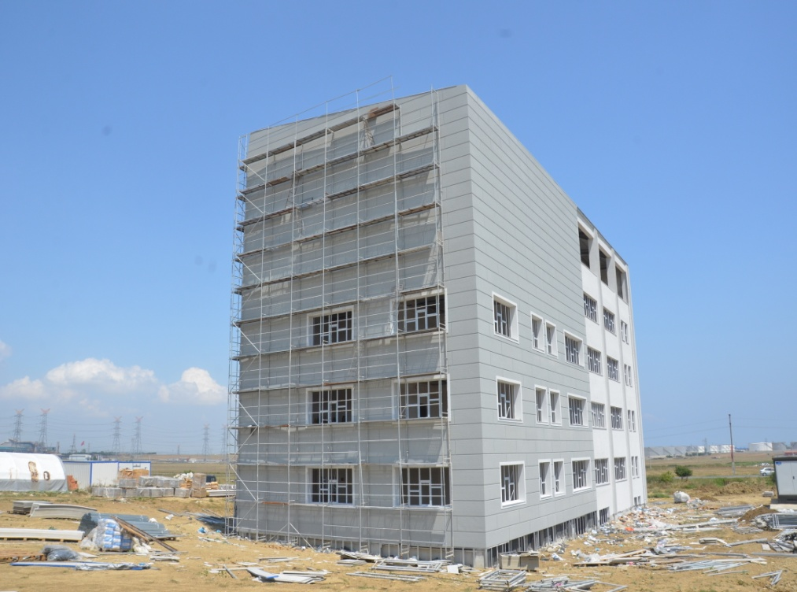
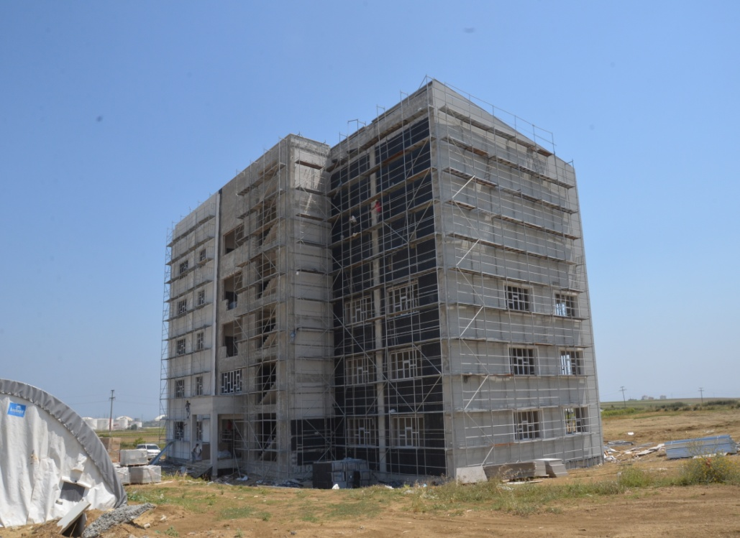
NAMIK KEMAL ÜNİVERSİTESİ
10- Marmara Ereğlisi MYO Binası İnce İşleri
YATIRIMIN ADI | YERİ | BAŞLANGIÇ TARİHİ | BİTİŞ TARİHİ | TUTAR(TL)
Marmara Ereğlisi MYO Binası İnce İşleri | M.Ereğlisi | 2017 | Devam Ediyor | 2.773.000

